Slide 1
MATERI PEMBELAJARAN
Tantangan Penerapan Nilai-Nilai Pancasila
PERTEMUAN KEDUA
PENGANTAR PANCASILA
TATAP MUKA/ON LINE KE -2

Slide 2
TANTANGAN (Saat Awal Reformasi) Ketetapan MPR, Nomor XVIII/ MPR/1998, tentang Pencabutan Ketetapan MPR Nomor II/MPR/1978 tentang Pedoman Penghayatan dan Pengamalan Pancasila (Ekaprasetia Pancakarsa), maka terhitung sejak tanggal, bulan dan tahun pencabutan itu Penataran P-4 sebagai salah satu bentuk metode dan teknik pembelajaran nilai-nilai Pancasila sudah tidak boleh lagi dilaksanakan.
UU RI No. 20/ 2003, tentang Sistem Pendidikan Nasional, memberikan pengutan mengurangi pembudayaan Pancasila melalui pendidikan. Pendidikan Pancasila tidak disebut sebagai mata kuliah wajib di perguruan tinggi sehingga beberapa universitas menggabungkan dengan Pendidikan Kewarganegaraan. Menurut (Ristek Dikti. 2106 : 35) Hasil survey Direktorat Pendidikan Tinggi 2004 dilaksanakan di 81 perguruan tinggi negeri menunjukkan kondisi yang memprihatinkan, yaitu Pancasila tidak lagi tercantum dalam kurikulum mayoritas perguruan tinggi.

Slide 3
TANTANGAN (Pada Saat Ini ) Menurut Kemristek-Dikti Ada 8 masalah yang menjadi tantangan penerapan nilai-nilai Pancasila : (1) masalah kesadaran perpajakan (2) masalah korupsi (3) masalah lingkungan (4) masalah disintegrasi bangsa (5) masalah dekadensi moral (6) maslah narkoba (7) masalah penegakkan hukum yang berkeadilan (8) masalah terorisme

Slide 4
MASALAH Kesadaran Perpajakan Kesadaran perpajakan menjadi permasalahan utama bangsa, karena uang dari pajak menjadi tulang punggung pembiayaan pembangunan. APBN 2016, sebesar 74,6 % penerimaan negara berasal dari pajak. Masalah yang muncul adalah masih banyak Wajib Pajak Perorangan maupun badan (lembaga/ instansi/perusahaan/dan lain-lain) yang masih belum sadar dalam memenuhi kewajiban perpajakan. Laporan yang disampaikan masih belum sesuai dengan harta dan penghasilan yang sebenarnya dimiliki, bahkan banyak kekayaannya yang disembunyikan. Masih banyak warga negara yang belum terdaftar sebagai Wajib Pajak, tidak membayar pajak tetapi ikut menikmati fasilitas yang disediakan oleh pemerintah.
1

Slide 5
MASALAH Korupsi Masalah korupsi sampai sekarang masih banyak terjadi, baik di pusat maupun di daerah. Transparency Internasional (TI) merilis situasi korupsi di 188 negara untuk tahun 2015. Berdasarkan data dari TI tersebut, Indonesia masih menduduki peringkat 88 dalam urutan negara paling korup di dunia Perilaku koruptif hanya dilakukan oleh segelintir pejabat publik saja. Tetapi seperti kata peribahasa, karena nila setitik rusak susu sebelanga. Hal inilah tantangan yang harus direspon bersama agar prinsip good governance dapat terwujud dengan lebih baik di negara Indonesia.
2

Slide 6
MASALAH Lingkungan Indonesia dikenal sebagai paru-paru dunia. Namun dewasa ini, citra tersebut perlahan mulai luntur seiring dengan banyaknya kasus pembakaran hutan, perambahan hutan menjadi lahan pertanian, dan yang paling santer dibicarakan, yaitu beralihnya hutan Indonesia menjadi perkebunan Masalah lain adalah sampah, pembangunan yang tidak memperhatikan ANDAL dan AMDAL, polusi yang diakibatkan pabrik dan kendaraan yang semakin banyak. Hal tersebut menunjukkan bahwa kesadaran masyarakat terhadap kelestarian lingkungan masih perlu ditingkatkan. Peningkatan kesadaran lingkungan tersebut juga merupakan perhatian pendidikan Pancasila.
3

Slide 7
MASALAH Disintegrasi Bangsa Reformasi juga menghasilkan dampak negatif, antara lain terkikisnya rasa kesatuan dan persatuan bangsa. Contoh acapkali mengemuka dalam wacana publik bahwa ada segelintir elit politik di daerah yang memiliki pemahaman yang sempit tentang otonomi daerah. Mereka terkadang memahami otonomi daerah sebagai bentuk keleluasaan pemerintah daerah untuk membentuk kerajaan-kerajaan kecil Fenomena primordialisme pun terkadang muncul, sering menyaksikan di berbagai media massa yang memberitakan elemen masyarakat tertentu memaksakan kehendaknya dengan cara kekerasan kepada elemen masyarakat lainnya. Survei BPS di 181 Kabupaten/Kota, 34 Provinsi dengan melibatkan 12.056 responden sebanyak 89,4 % menyatakan penyebab permasalahan dan konflik sosial yang terjadi tersebut dikarenakan kurangnya pemahaman dan pengamalan nilai-nilai Pancasila (Dailami, 2014:3). .
4

Slide 8
MASALAH Dekadensi Moral Fenomena materialisme, pragmatisme, dan hedonisme makin menggejala dalam kehidupan bermasyarakat. Mengikis moralitas dan akhlak masyarakat, khususnya generasi muda. Terekspresikan dan tersosialisasikan lewat tayangan berbagai media massa. Tontonan kekerasan, perilaku tidak bermoral. pengkhianatan dan perilaku pergaulan bebas. disuguhkan dalam sinetron-sinetron yang notabene menjadi tontonan keluarga. Iironis, hasilnya sudah dapat ditebak, perilaku menyimpang di kalangan remaja semakin meningkat. .
5

Slide 9
MASALAH Narkotika/Narkoba Data POLRI tahun 2013, POLRI mengklaim telah menangani 32.470 kasus narkoba, baik narkoba yang berjenis narkotika, narkoba berjenis psikotropika maupun narkoba jenis bahan berbahaya lainnya. Angka ini meningkat sebanyak 5.909 kasus dari tahun sebelumnya. Bandar narkoba :Indonesia strategis dalam pemasaran obat-obatan terlarang. Tidak sedikit bandar narkoba warga negara asing tertangkap membawa zat terlarang. Namun hukuman yang diberikan terkesan kurang tegas sehingga tidak menimbulkan efek jera. Akibatnya, banyak generasi muda yang masa depannya suram karena kecanduan narkoba .
6

Slide 10
MASALAH Penegakan Hukum Berkeadilan Salah satu tujuan dari gerakan reformasi adalah mereformasi sistem hukum dan sekaligus meningkatkan kualitas penegakan hukum Hukum “tajam kebawah, tumpul ke atas” Memang banyak faktor yang berpengaruh terhadap efektivitas penegakan hukum, tetapi faktor dominan dalam penegakan hukum adalah faktor manusianya .
7

Slide 11
MASALAH Terorisme dan Radikalisme Teroris dan radikalis melakukan kekerasan (fisik dan mental) masyarakat dengan melawan hukum dan mengatasnamakan agama. Lahirnya terorisme disebabkan oleh himpitan ekonomi, rendahnya tingkat pendidikan, pemahaman keagamaan yang kurang komprehensif terkadang membuat mereka mudah dipengaruhi oleh keyakinan ekstrim.
8

Slide 12
TANTANGAN LAIN Revolusi Industri TIK 4.0 Revolusi industri 4.0 atau revolusi industri dunia keempat, dunia pendidikan tinggi mengalami perubahan yang sangat signifkan dan pundamenta. Akibat pengaruh digital disrupsion, yaitu disrupsi inovasi dan disrupsi teknologi, semua aktivitas menjadi tanpa batas (borderless) dengan penggunaan data yang juga tidak terbatas (unlimited). Pengaruh ini terjadi karena cepatnya perkembangan teknologi informasi dan komunikasi (TIK) yang telah membawa dampak begitu besar dalam kehidupan manusia secara keseluruhan.
8

Slide 13
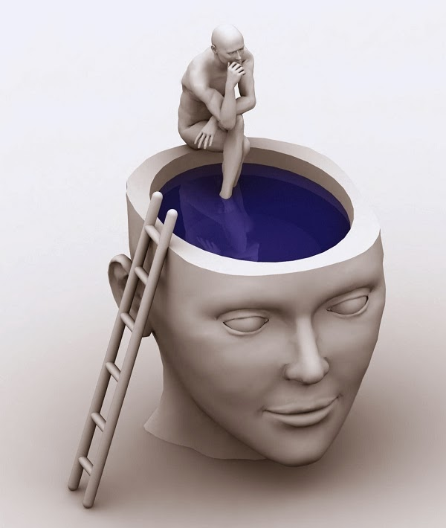
TUGAS-TUGAS 1. Tugas Individu. Anda diminta untuk membuat tulisan ringkas dua contoh pengamalan nilai-nilai Pancasila dari butir-butir Pancasila pada 2 (dua) sila (pertemuan pertama) 2. Tugas Kelompok. Lakukan pengkajian secara kelompok tentang tantangan yang dihadapi dalam pengamalan di nilai-nilai Pancasila (pertemuan kedua).

